Slide 1
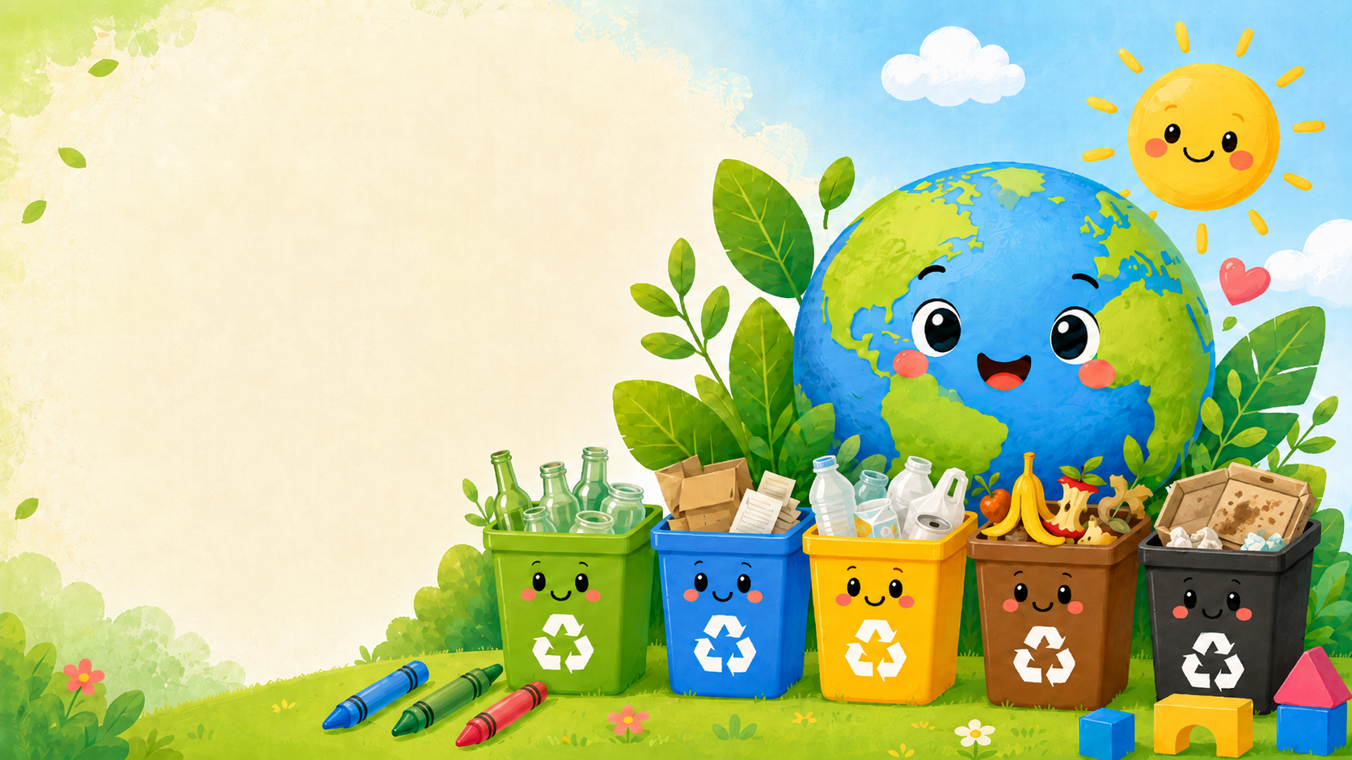

Czysta planeta to nasz przyjaciel!

Slide 2
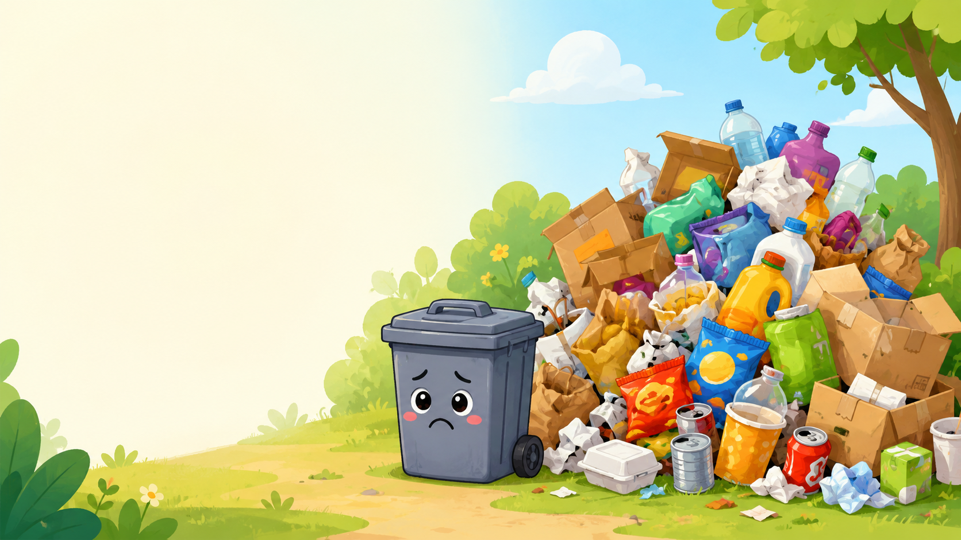
ŚMIECI
– skąd się biorą
i dlaczego jest ich tak dużo?

Slide 3
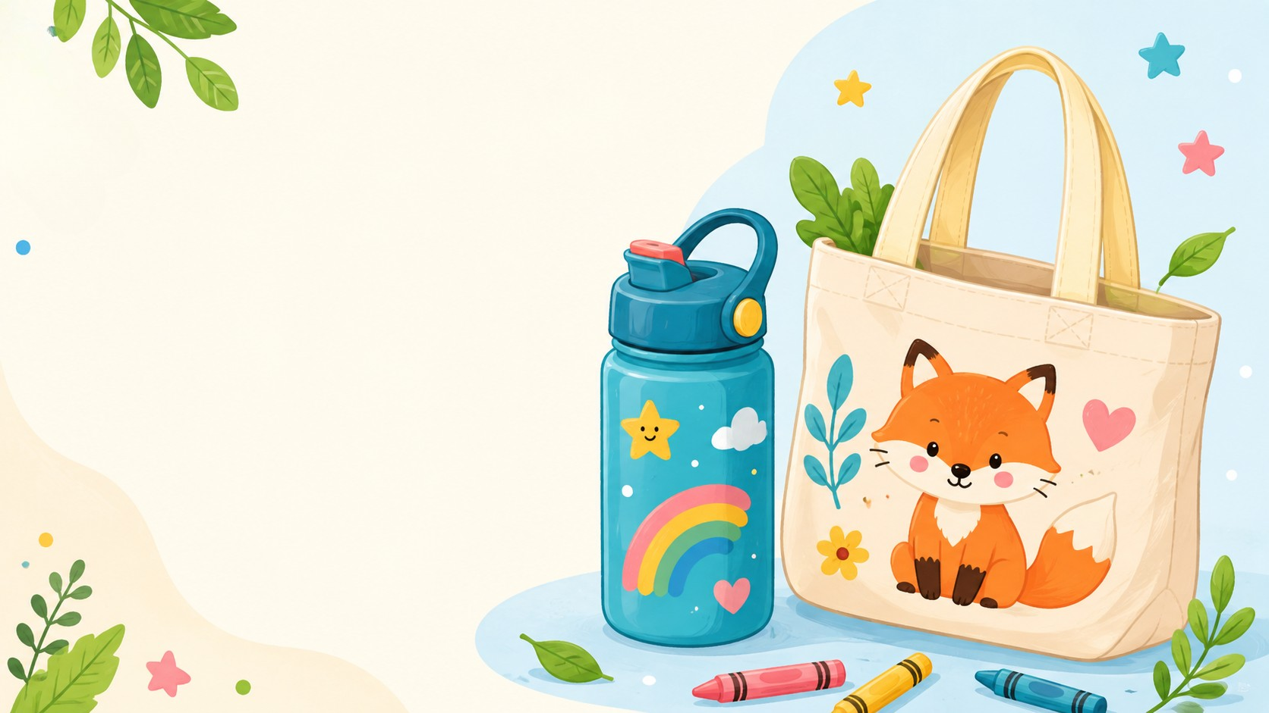
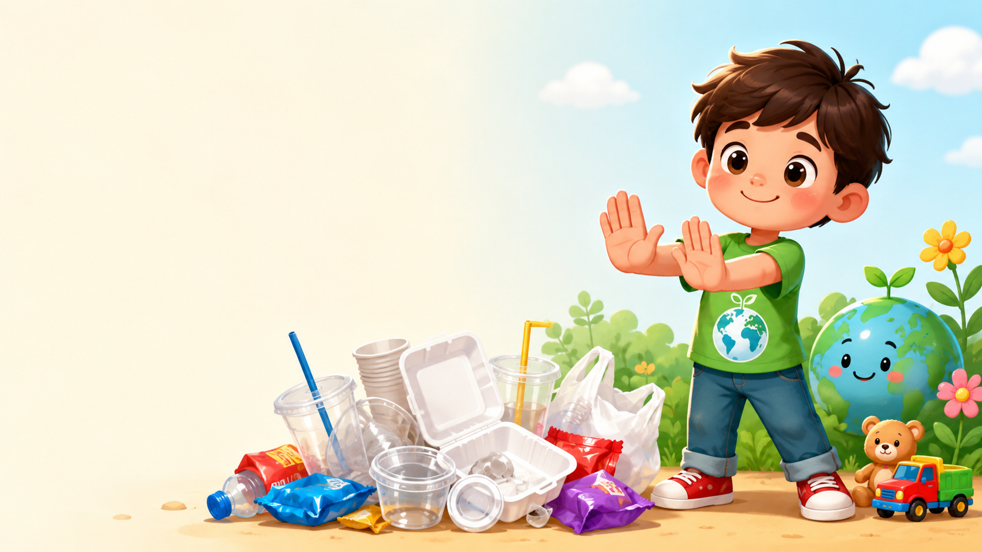
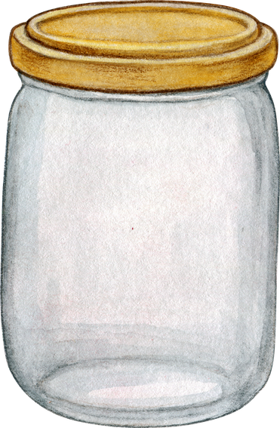
Zanim coś wyrzucisz... zastanów się!

Slide 4
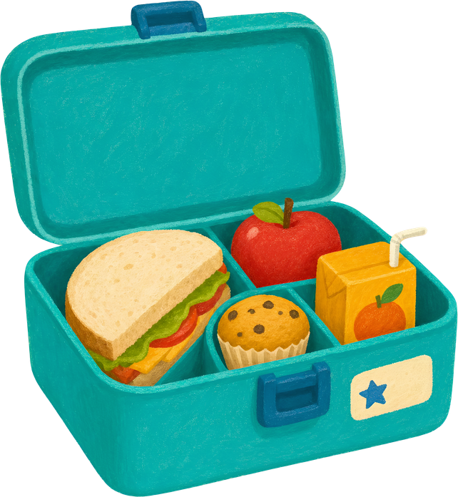
Zamiast plastiku – wybieraj wielorazówki!
Co powiesz na własny bidon, śniadaniówkę
i torbę materiałową?

Slide 5
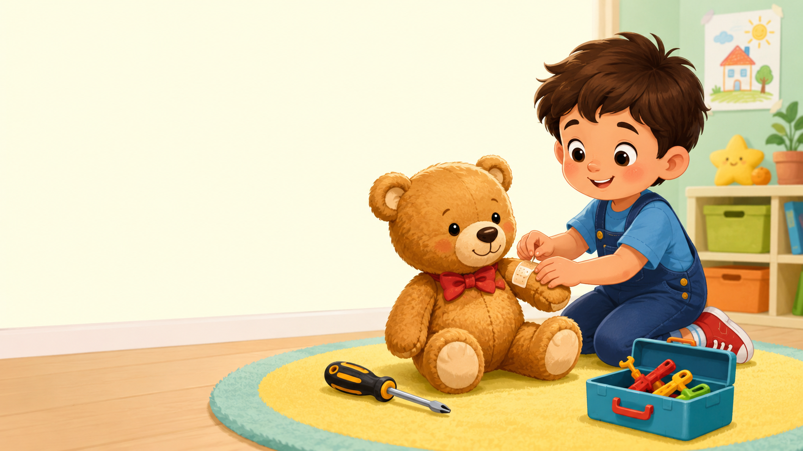
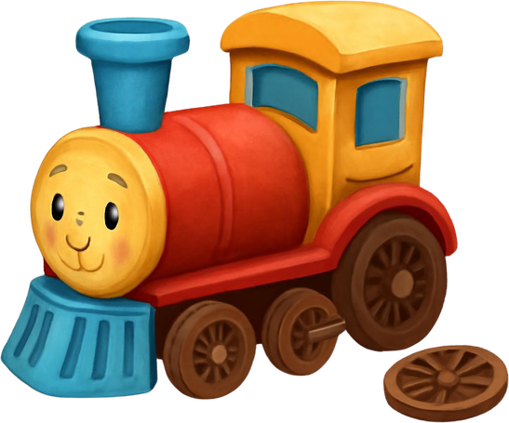
Zepsuta zabawka?
Daj jej drugie życie!
Z pomocą dorosłych można ją naprawić.

Slide 6
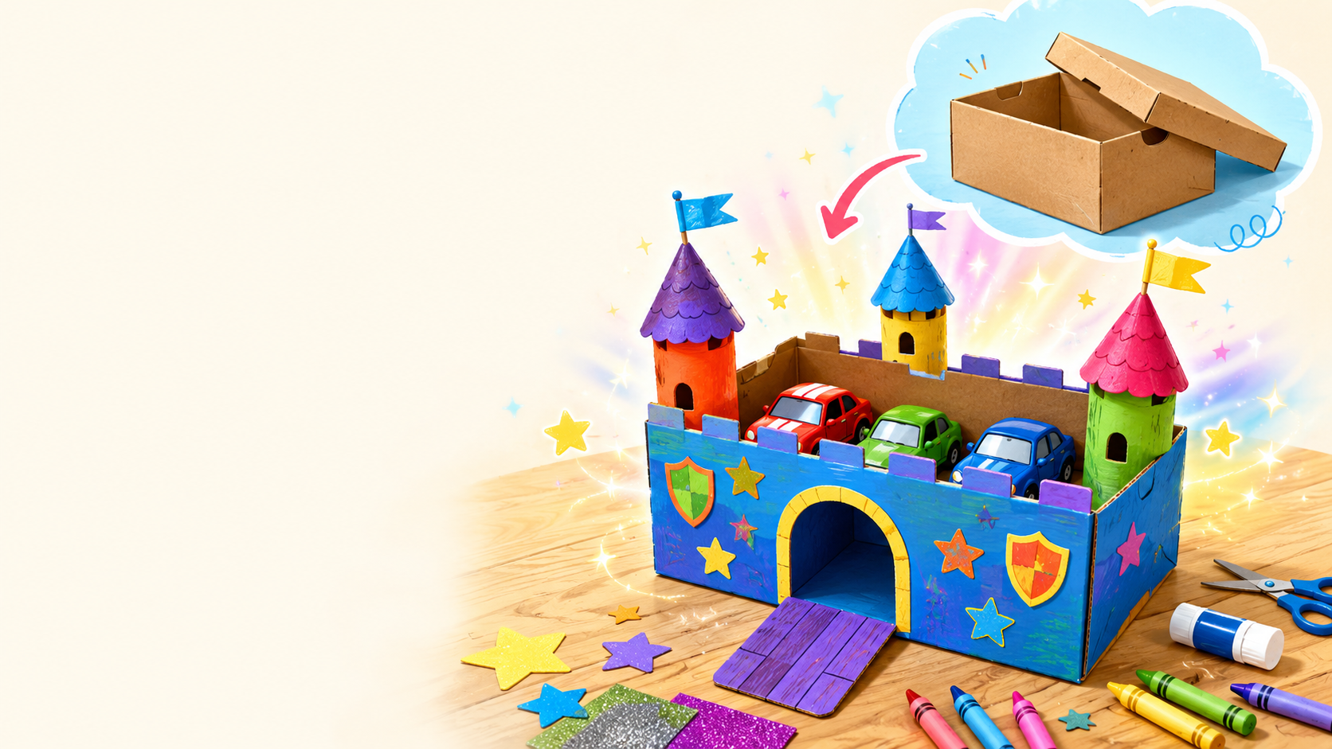



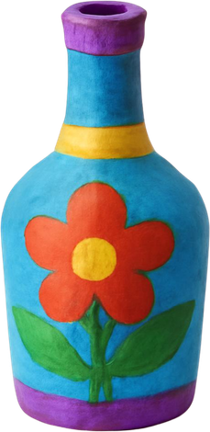

Stare pudełko lub butelka? Wyczaruj z nich coś super!

Slide 7

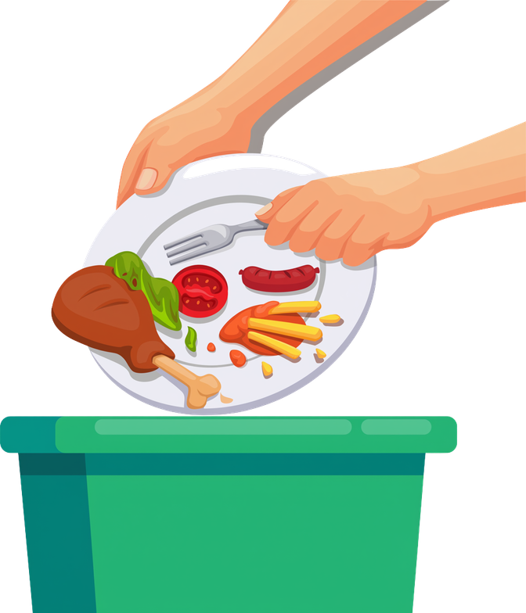
Bierz tyle, ile potrzebujesz.
Nie marnuj pysznego jedzenia!

Slide 8
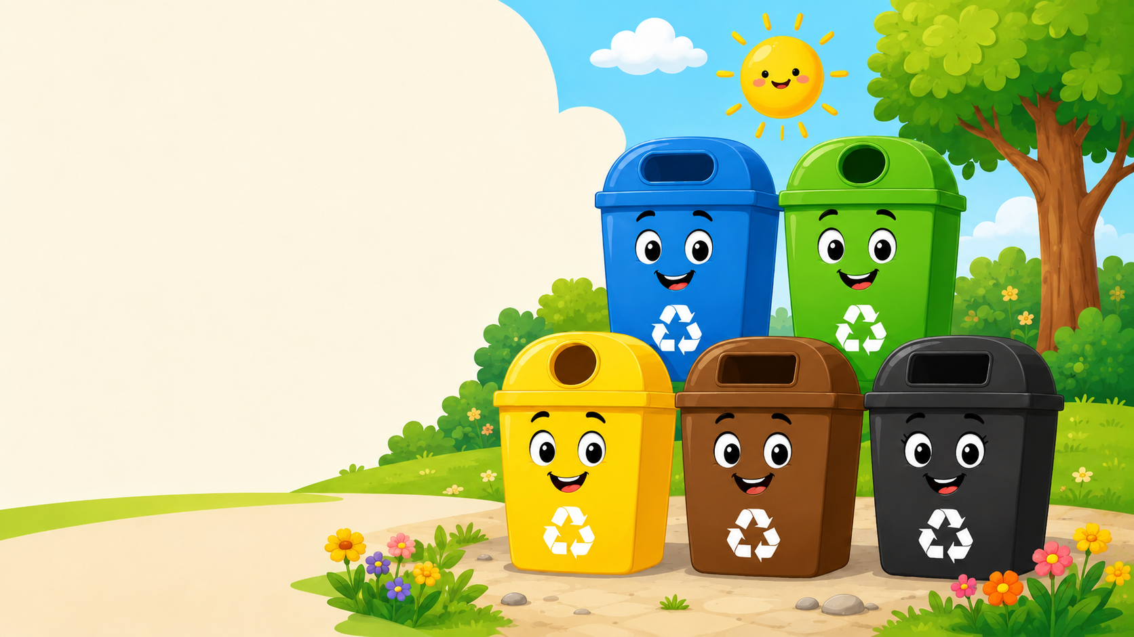
A co, gdy śmieci już są?
Czas na wielkie sortowanie!
Wrzucamy je do właściwych pojemników.

Slide 9
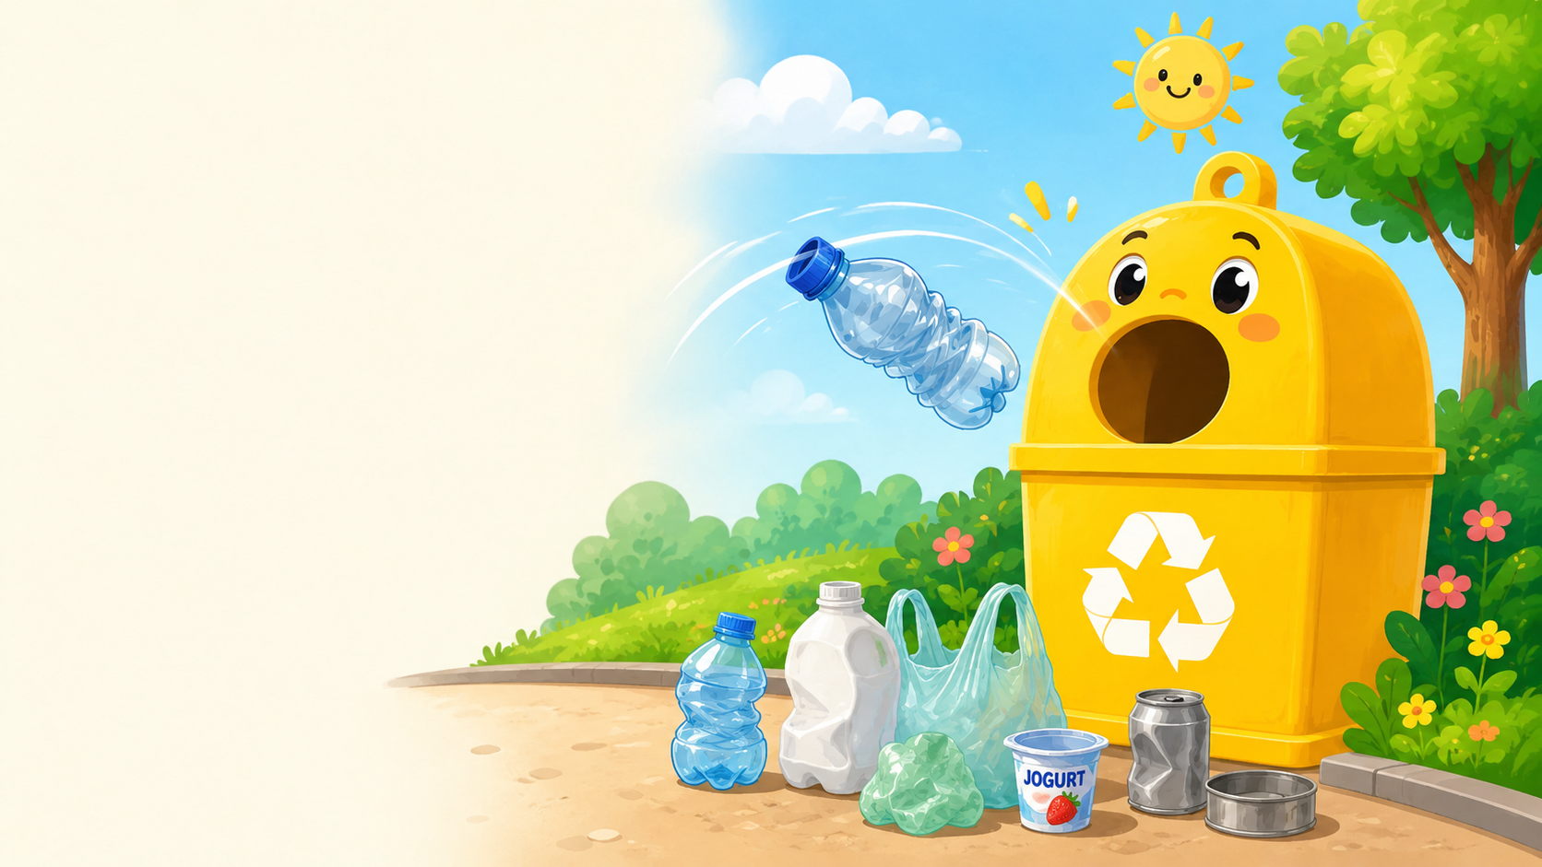


DO ŻÓŁTEGO KOSZA
WRZUCAMY:
  plastikowe butelki
  foliówki
  nakrętki i kapsle
  puszki
  kartoniki po mleku
lub soku
Zgnieć je
najpierw!

Slide 10
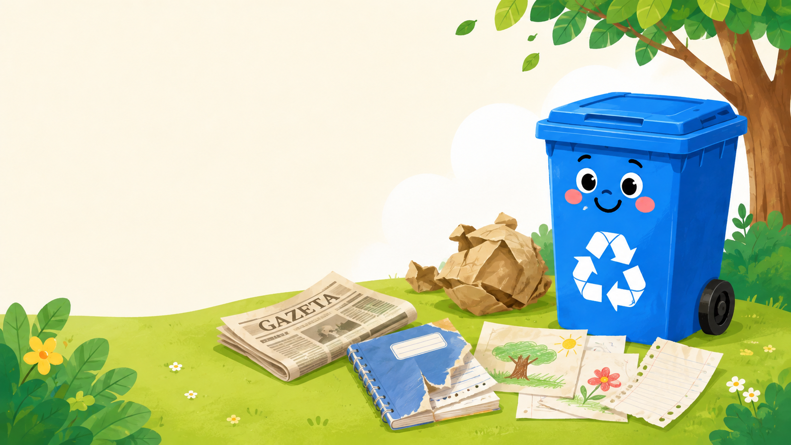

DO NIEBIESKIEGO KOSZA
WRZUCAMY:
  gazety
  kartony
  zeszyty
  ulotki

Slide 11
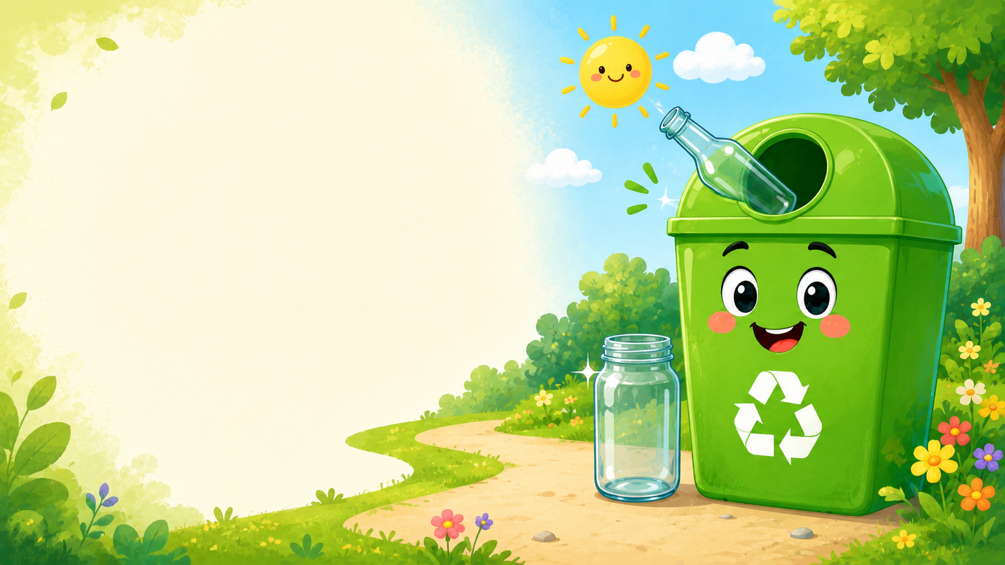

DO ZIELONEGO KOSZA WRZUCAMY:
  szklane słoiczki
  szklane butelki
Nie
myj ich!

Slide 12
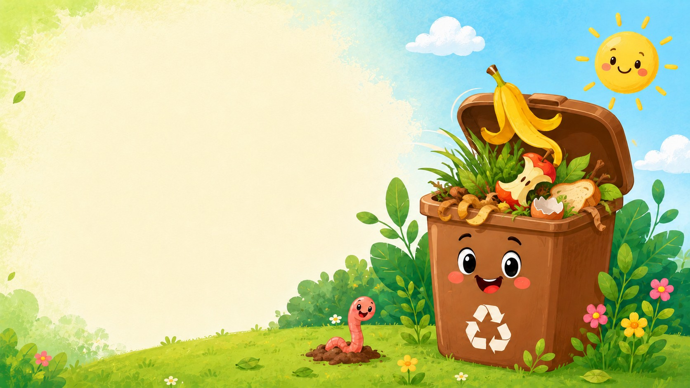
DO BRĄZOWEGO KOSZA WRZUCAMY:
  obierki z warzyw
  resztki owoców
  resztki jedzenia
  trawę
  liście i gałązki

Slide 13
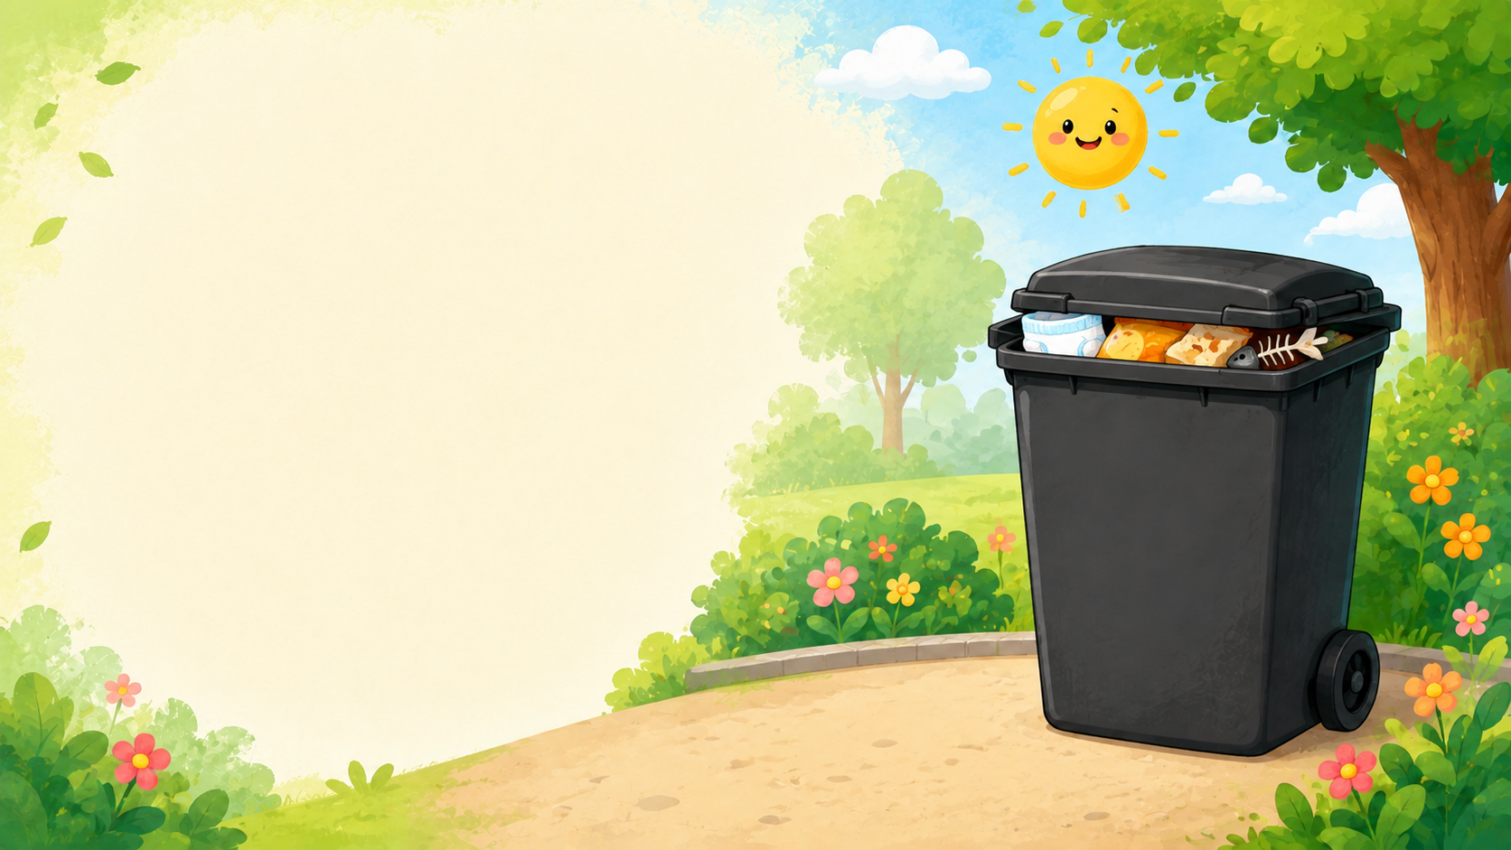
Tylko to, czego nie da się uratować ani posegregować, trafia do
CZARNEGO KOSZA.

Slide 14
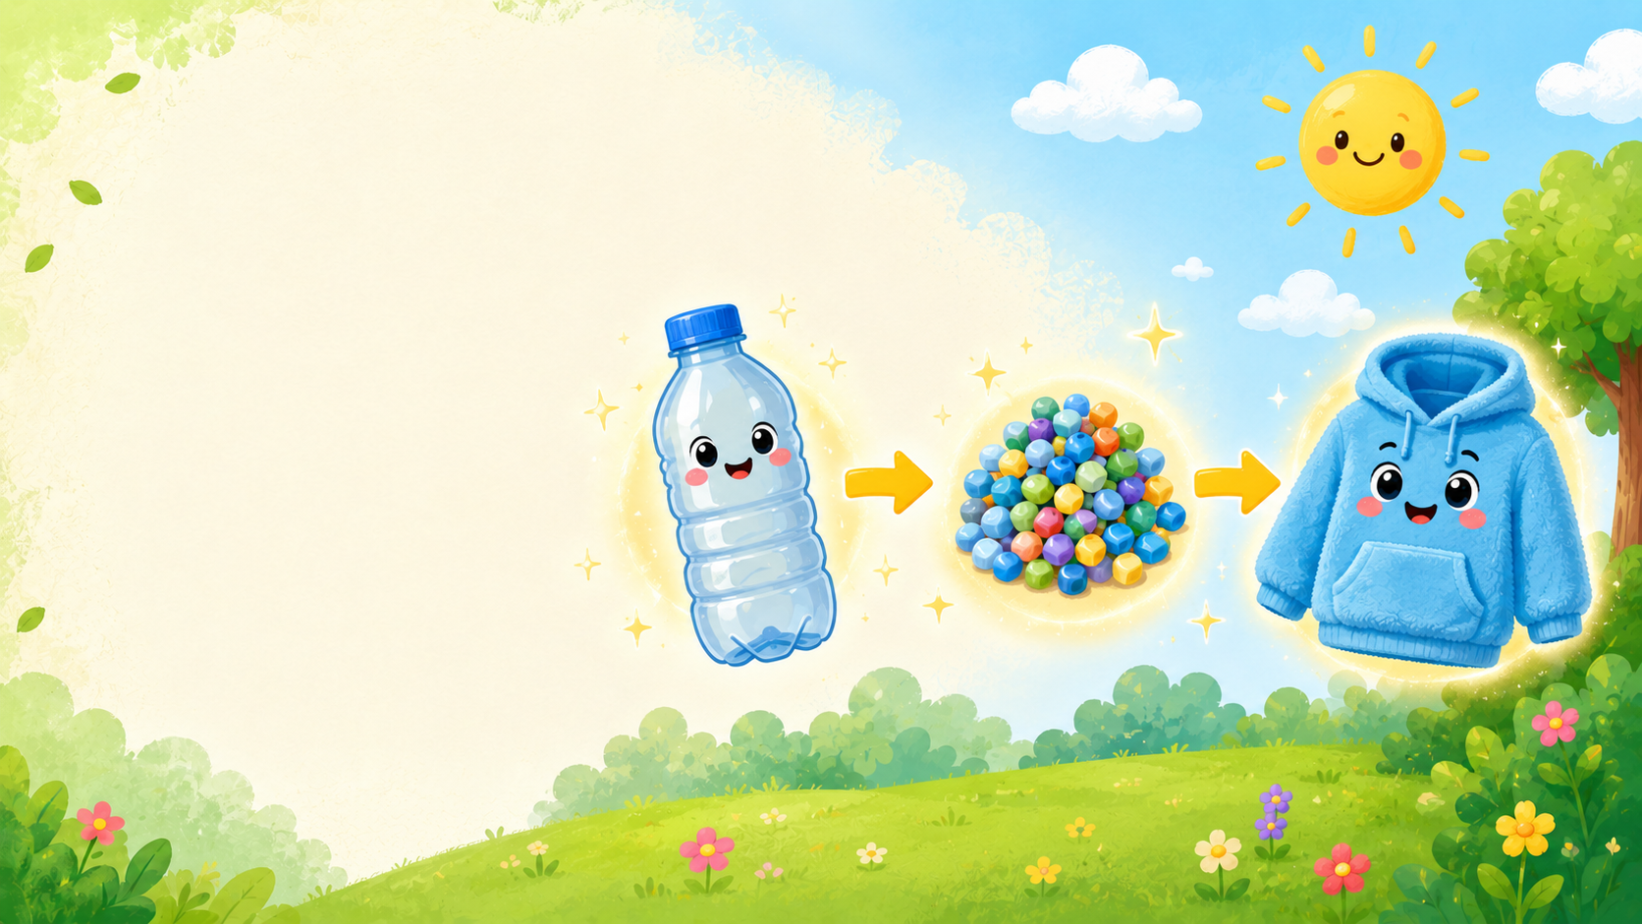

CO POWSTAJE ZE ŚMIECI?
  nowe zabawki
  polarowe bluzy
  zeszyty i papier
toaletowy
  nowe słoiki
i butelki

Slide 15


ZOSTAŃ EKOBOHATEREM!
Dbaj o nasz
dom – Ziemię.
Dziękujemy!
Grafiki wygenerowane przy pomocy AI
Opracowanie: www.ekorum.pl

Slide 16


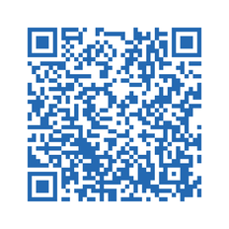
MATERIAŁ PRZYGOTOWANY W RAMACH
KAMPANII INFORMACYJNO-EDUKACYJNEJ DOTYCZĄCEJ HIERARCHII SPOSOBÓW POSTĘPOWANIA Z ODPADAMI
REALIZOWANEJ PRZEZ URZĄD MARSZAŁKOWSKI WOJEWÓDZTWA ŚLĄSKIEGO
WIĘCEJ NA:
WWW.PRZYRODA.SLASKIE.PL
SKANUJ QR

